Slide 1
Cycle de vie fait par Nathan Turcotte

Slide 2
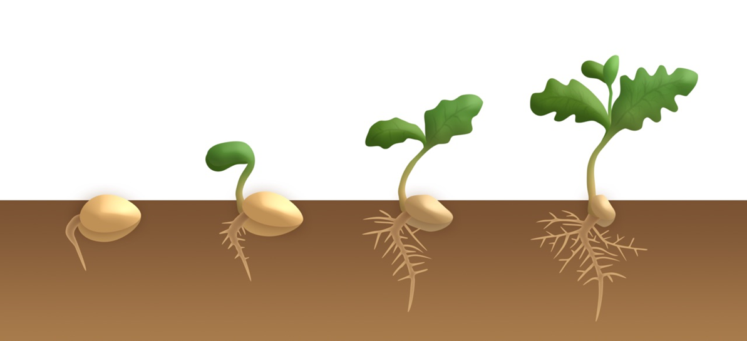
germination

Slide 3
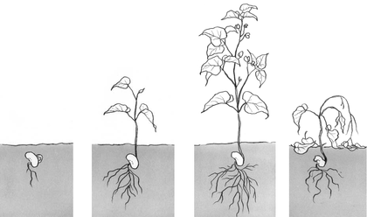
croissance

Slide 4
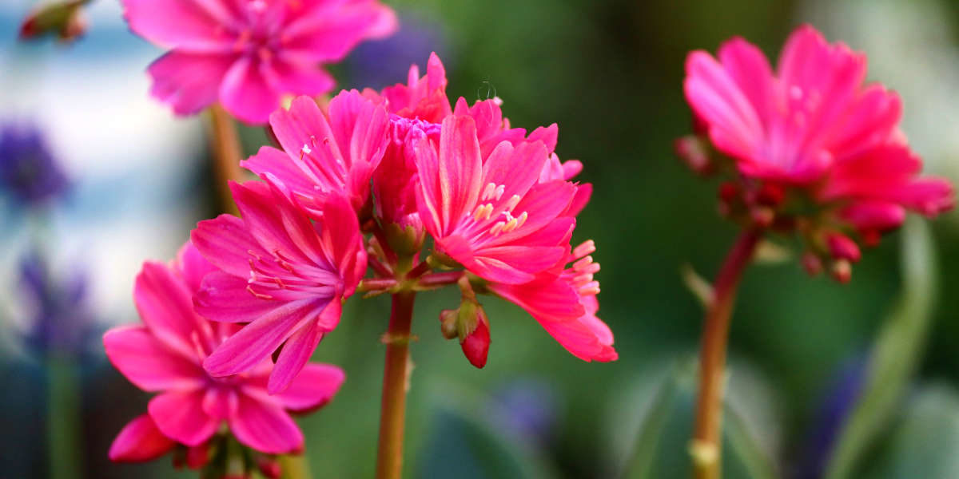
floraison

Slide 5
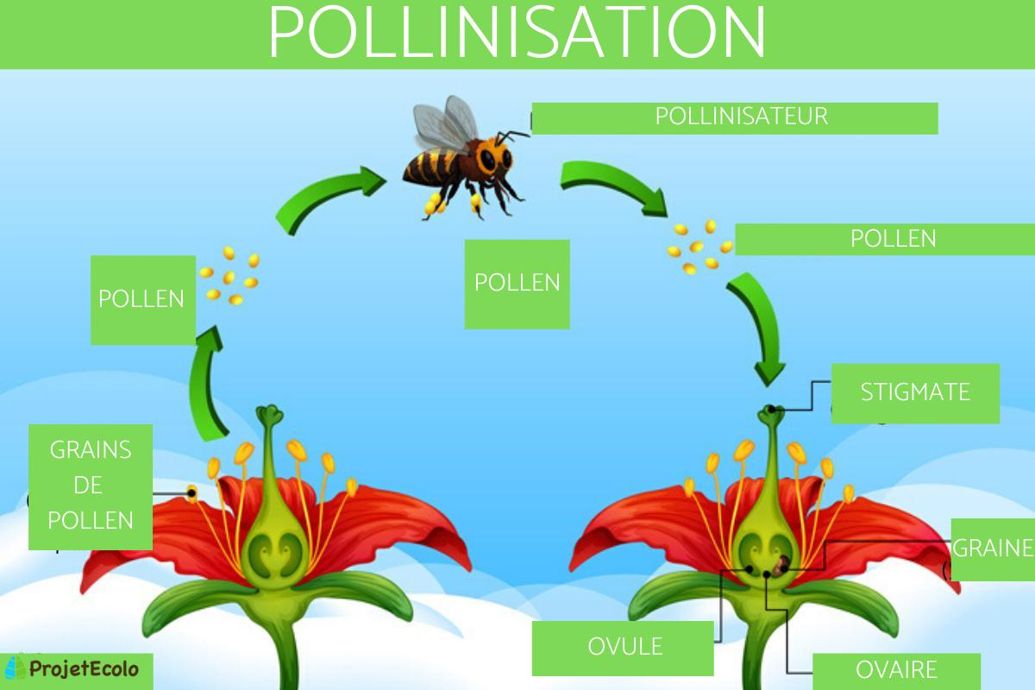
pollinisation

Slide 6
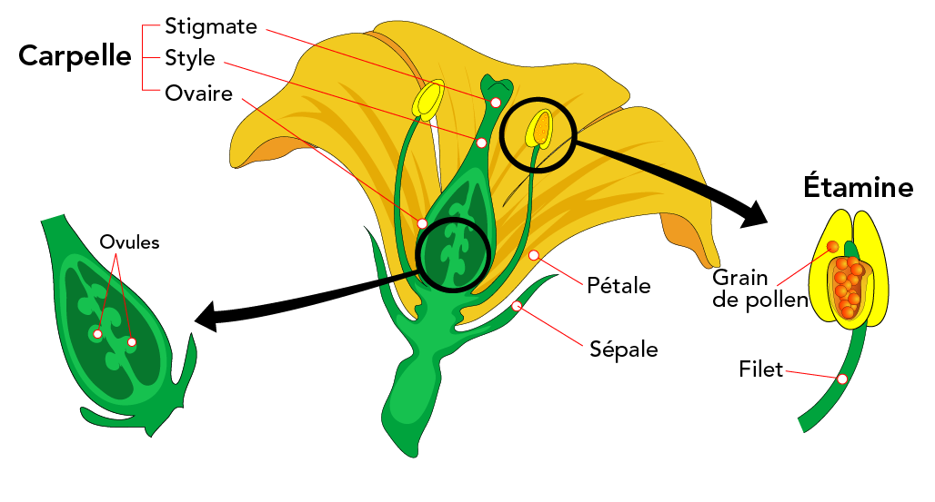
Fécondation

Slide 7
fructification

